Slide 1

张建忠 徐敬东 编著
机械工业出版社 出版
ISBN：9787111305194

Slide 2
第15章 接入互联网
张建忠 徐敬东
南开大学计算机科学与技术系

Slide 3
接入技术
研究内容：如何将远程计算机或计算机网络以合适的性能价格比接入互联网
常用的接入方式：无线网络、数字数据网DDN、公用电话网PSTN、综合业务数字网ISDN、非对称数字线路ADSL、混合光纤/同轴电缆网HFC等

Slide 4
影响接入方式选择的主要因素
用户对网络接入速度的要求
接入计算机或计算机网络与互联网之间的距离
接入后网间的通信量
用户希望运行的应用类型
用户所能承受的接入费用和代价

Slide 5
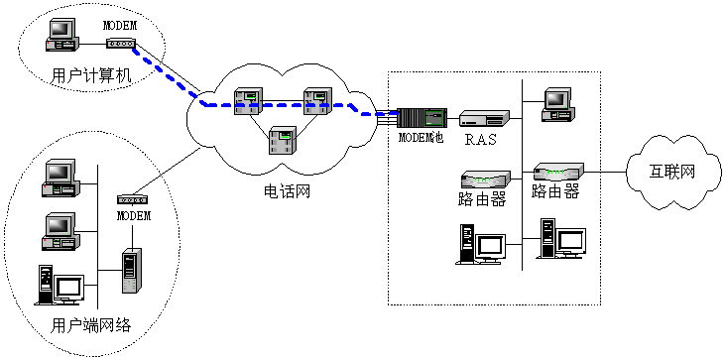
借助电话网接入（1/2）

Slide 6
借助电话网接入（2/2）
目前最高接入速率：56Kb/s
优点
  电话普及率高，电话网覆盖范围大
  除modem外，用户基本不需额外增加硬件
缺点
  传输速率低
  接续速度慢

Slide 7
利用ADSL接入（1/2）
ADSL的“非对称”性：上行通道和下行通道的数据传输速率不一致
ADSL的数据传输速率与线路的长度成反比
ADSL的传输速率（5km范围内）
  上行：16Kb/s ~ 640Kb/s
  下行：1.5Mb/s ~ 9Mb/s

Slide 8
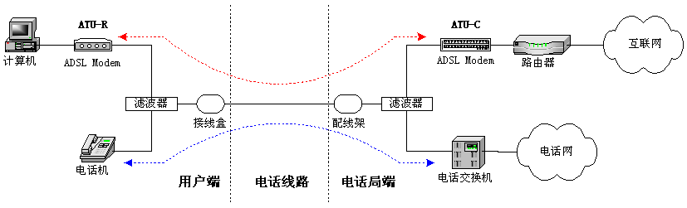
利用ADSL接入（2/2）
传输单元ATU：ADSL Modem，将数字信号转换和调制为模拟信号（调制频率：25KHz~1.1MHz）
滤波器：分离音频信号和ADSL信号（ADSL信号与语音信号在一条电话线上同时传输，互不干扰。ADSL信号不穿越交换机）
ADSL Modem通常具有网桥和路由器功能

Slide 9
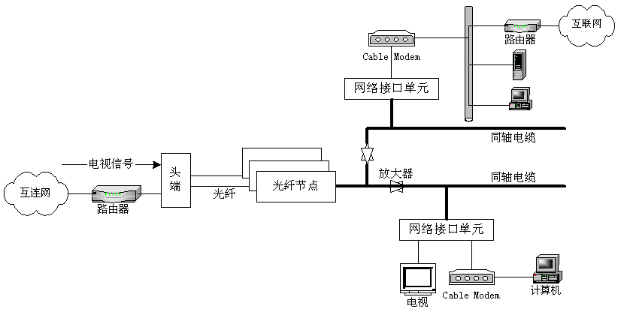
使用HFC接入

Slide 10
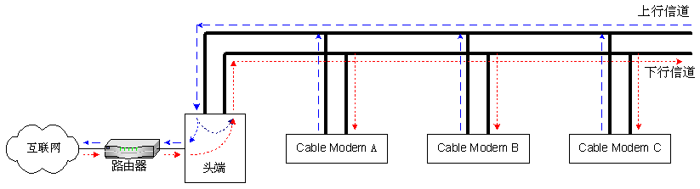
HFC传输模型
HFC传输的信号分为上行信号和下行信号
  上行信号占用的频带范围：5~42MHz
  下行信号占用的频带范围：50~860MHz
线缆调制解调器Cable Modem
  将从计算机接收到的信号调制为可以在同轴电缆中传输的上行信号
  监听下行信号，并将收到的下行信号转换成计算机可以识别的信号
注：Cable modem常常具有网桥和路由器的功能

Slide 11
HFC接入的特点
HFC采用非对称的数据传输速率
  上行：10Mb/s左右
  下行：10~40Mb/s
HFC的传输方式为共享式
  所有Cable modem的发送和接收使用同一个上行和下行信道
  用户越多，每个用户实际可以使用的带宽越窄

Slide 12
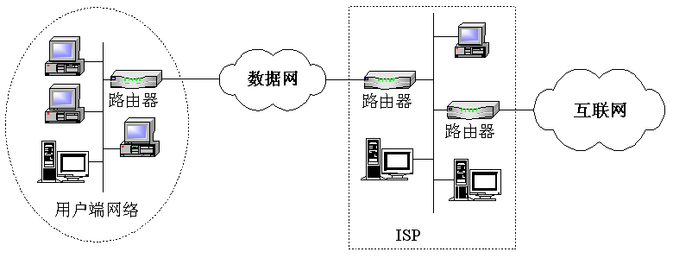
通过数据通信线路接入
数据通信网的带宽通常较宽，但通信费用昂贵
用户端通常为具有一定规模的局域网

Slide 13
接入控制与PPPoE
接入控制：网络接入服务提供商需要对接入的用户进行控制，需按照一定的计费标准对用户的使用量进行计费
PPPoE（PPP over Ethernet）
  以太网上使用的“点到点”协议（由广播链路-->点到点链路）
  基础为PPP（point-to-point protocol）

Slide 14

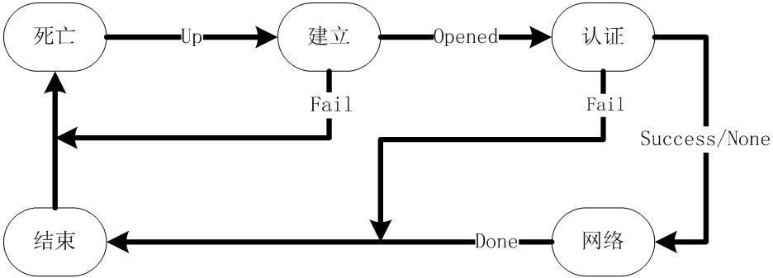
PPP协议 — 状态转换图

Slide 15
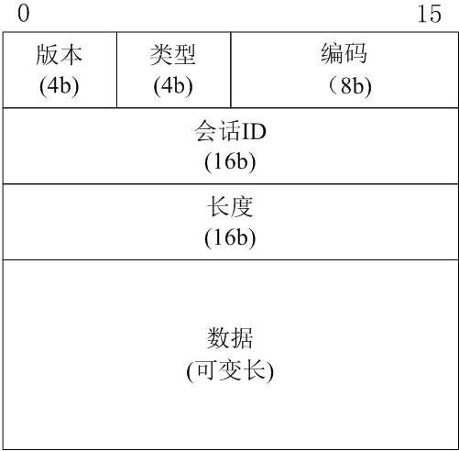
PPPoE协议的数据封装

Slide 16
PPPoE协议的数据封装
目的地址：发现阶段：既可以是单播地址也可以是广播地址；会话阶段：单播地址
源地址：源主机的MAC地址
类型：发现阶段：0x8863；会话阶段：0x8864
PPPoE有效载荷
  版本域：有效载荷格式遵循的版本号
  类型和编码域：有效载荷的具体类型
  会话ID：包含PPPoE服务器在发现阶段为该点到点会话连接指定的“会话标识”
  长度：指示后面所带的数据长度

Slide 17
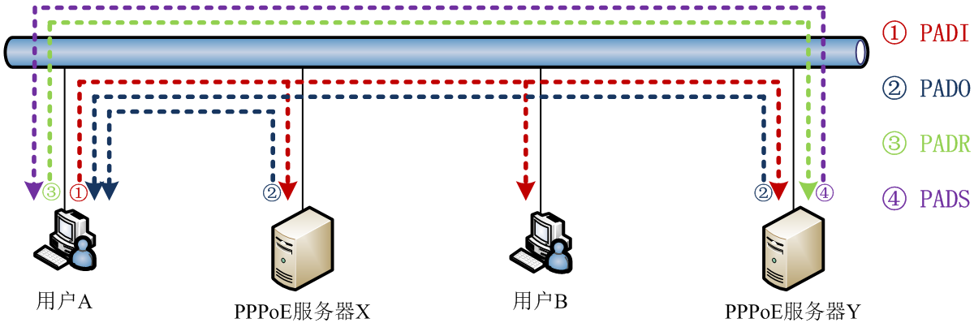
PPPoE协议 — 发现阶段

Slide 18
PPPoE协议 — 会话阶段
获得PPPoE服务器分配的会话ID后，进入会话阶段
会话ID在会话阶段保持不变（与源MAC地址结合可识别用户）
会话阶段包括了PPP协议的LCP处理、NCP处理以及身份认证处理等过程
所有PPP数据包封装在以太网帧中传递

Slide 19
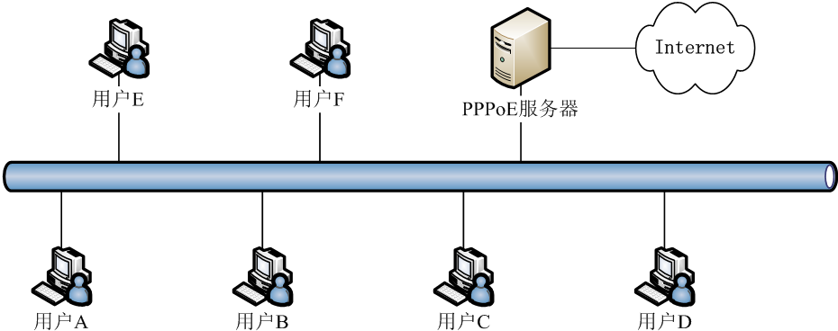
PPPoE应用 — 局域网用户接入控制

Slide 20
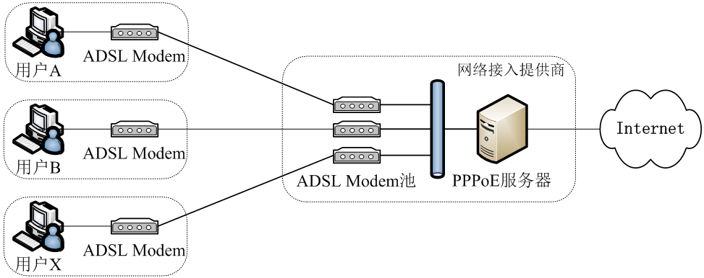
PPPoE应用 — ADSL用户接入控制

Slide 21
实验：PPPoE服务器的配置和应用
Windows 2003实现了PPPoE的客户端，但不具备PPPoE服务器功能
RASPPPOE：实现了PPPoE客户和服务器功能
结合RASPPPOE软件，Windows 2003可以通过“路由和远程访问”和“传入连接”两种方式对局域网接入用户进行控制

Slide 22
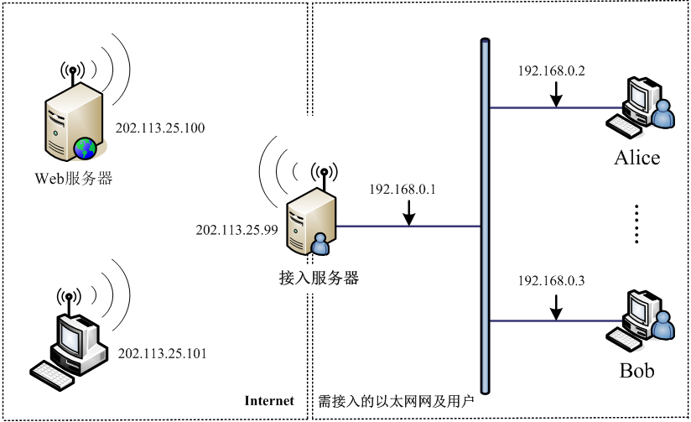
组建和配置实验网络

Slide 23
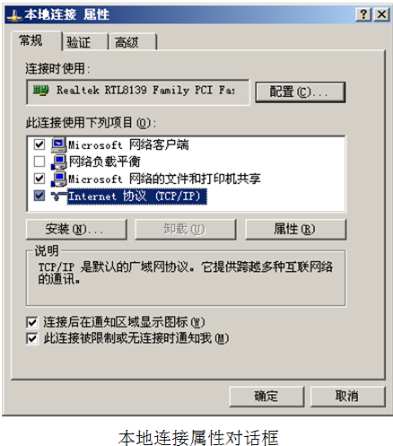
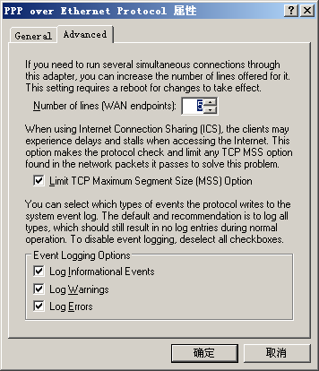
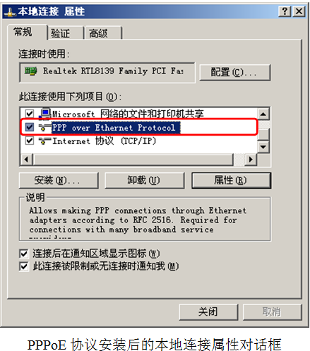
RASPPPOE软件的安装和配置

Slide 24
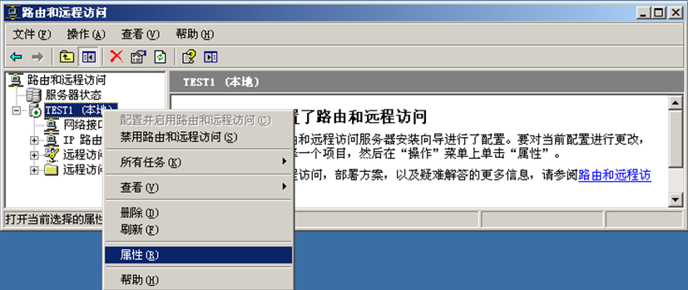
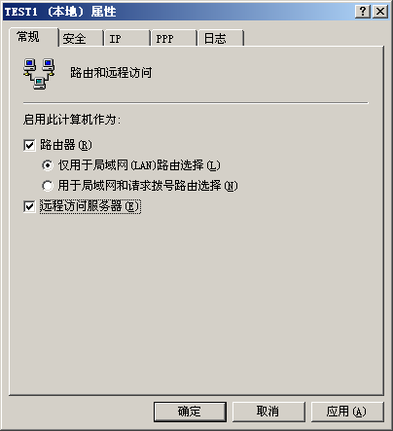
配置PPPoE接入服务器 —远程访问功能

Slide 25
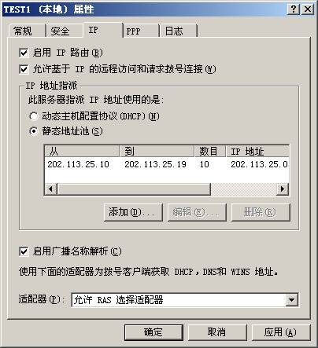
配置PPPoE接入服务器 — IP相关

Slide 26
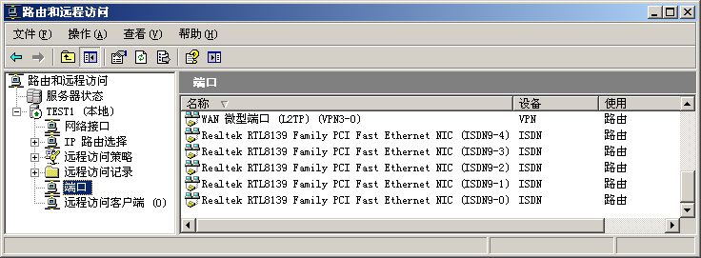
配置PPPoE接入服务器 — 端口配置

Slide 27
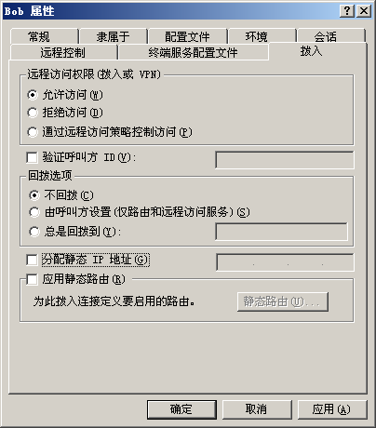
配置PPPoE接入服务器 — 用户控制

Slide 28
配置PPPoE客户端
Windows 2003本身具有PPPoE客户功能
Windows 2003 Server中可通过“新建网络连接向导”启动建立PPPoE连接向导

Slide 29
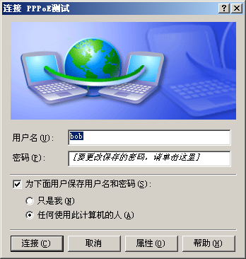
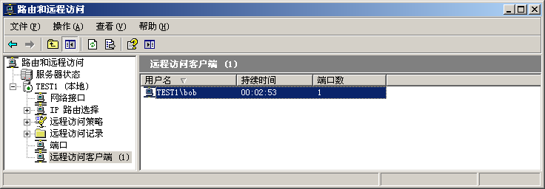
接入控制测试

